Slide 1
Tecnologia, vida e adoração.
Nabarrete

Slide 2
CONEXÃO GLOBAL: o que a Bíblia revela sobre este momento?
Prof. Nabarrete

Slide 3
Conexão Digital
 | População | Acesso à internet em 2014 | Acesso (2020)
Mundo | 7 bilhões | 2,8 bilhões (40%) | 74%
Brasil | 198 milhões | 102 milhões (51,6%) | 95%
Iraque (2012) | 32 milhões | 2,2 milhão (7,1%) | Cerca de 60%
Notes:
Falar sobre os últimos investimentos na conexão digital. A Revolução Digital que está levando o mundo a uma Conexão Global aponta para um momento escatológico?
Quem está por trás deste incrível movimento? O que a comunidade global pode esperar? Houve momentos na história que podem ser utilizados como referenciais para uma possível análise do momento presente?

Slide 4
Conexão Digital Global
Processo de integração global da cultura;
A televisão e jornais deixarão de ser uma hegemonia;
A ONU vê a globalização como megatendência que moldará todas as tendências;
Há um empoderamento do homem, pois ele tem acesso à biblioteca mundial, reduz distâncias geográficas e culturais. (Pierre Levy)
As novas tecnologias, tais como computadores em rede e smarthphones estão moldando a nossa sociedade – estamos mais acelerados;
Notes:
Alguns estudiosos ja falam que revolução digital acelerará a queda do Islã através do contato com o Pensamento pós-moderno.
Em “O choque do futuro”, Alvin Toffler dizia
Estamos mais acelerados – Disse Augusto Curi, psiquiatra – Crianças e adolescentes estão sendo saturadas de informação, uma criança de 7 anos de idade tem mais informação do que um imperador de Roma. Isso leva a uma série de doenças mentais tais como Síndrome do Pensamento Acelerado (agitadas, aceleradas, não se concentram, repetem os mesmos erros). Ele defende a tese de que a SPA está sendo diagnosticada como Hiperatividade. Precisamos educar nossos filhos para serem pensadores e não servos/escravos.
Há três características desta Revolução da Informação – disse Pierri Levy.
“Ubiquidade das informações: documentos, imagens, vídeos estão fisicamente em algum lugar mas estão disponíveis a todos os lugares.
A interconexão: Informações estão sempre sendo alimentadas e sendo modificadas. A interconexão entre pessoas.
Capacidade de manipular as informações (imagens, textos, músicas, vídeos). Antes as informações eram alimentadas por alguns (jornais, tvs), hoje todos alimentam estas informações.”
Inteligência coletiva. Uma simbiose.
O mundo virtual é a expressão de nós mesmos, para o bem ou para o mal.

Slide 5
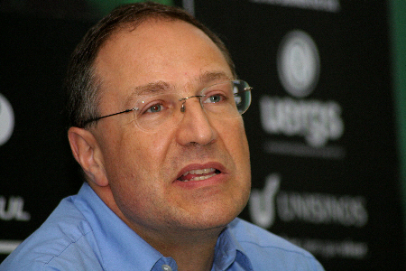
Pierre Levy
Ainda não vemos as consequências desta revolução, pois seus efeitos serão observados em várias gerações.
Notes:
As consequências da Revolução da Imprensa levou séculos para serem observadas.
As consequências da Revolução Industrial levou séculos para serem observadas.
Temos que aprender a navegar.

Slide 6
O que a Bíblia tem a dizer sobre esta Conexão Global?
Notes:
A Bíblia fala a respeito desta Revolução Digital, ou da Revolução da Informação, ou desta globalização? Este movimento que estamos presenciando aponta para um momento escatológico? Teoria da Conspiração? O mundo está se tornando uma grande cidade virtual com sua torre digital. Como interpretar este momento único à luz da Bíblia?
Para tentar responder a isso, vamos lembrar de alguns pressupostos bíblicos. Qual poderia ser a visão reformada da atual unificação virtual, via grande rede mundial?

Slide 7
A história aponta para um fim.
Criação
Queda
Redenção
Consumação
Eternidade
Notes:
Devemos aprender a pensar com esta categoria de pensamento. Uma metanarrativa, uma história por trás da história da humanidade. Sabemos, então, a nossa origem e o nosso destino. Sabemos por quem fomos criados e qual o nosso propósito existencial.

Slide 8
Soberania absoluta
A Missão de Deus
Notes:
Verdades inquestionáveis. Estamos acostumados a viver e a pensar utilizando-se de algumas categorias que não correspondem ao pensamento bíblico. Se confessamos que as verdades contidas nas Escrituras são absolutas, então temos que viver e pensar utilizando-se delas como referencial de vida.
Existe uma metanarrativa.
Diante de uma visão cristã, pode-se afirmar que a globalização está dentro do plano de Deus para que se cumpra a missão fundamental de tornar o seu nome conhecido diante de todas as nações.

Slide 9
O que a Bíblia tem a dizer sobre esta Conexão Global?
Notes:
A Bíblia fala a respeito desta Revolução Digital, ou da Revolução da Informação, ou desta globalização? Este movimento que estamos presenciando aponta para um momento escatológico? Teoria da Conspiração? O mundo está se tornando uma grande cidade virtual com sua torre digital. Como interpretar este momento único a luz da Bíblia?
Para tentar responder a isso, vamos lembrar de alguns pressupostos bíblicos. Qual poderia ser a visão reformada da atual unificação virtual, via grande rede mundial?

Slide 10
Soberania absoluta de Deus
Deus é o Senhor da História. Tudo está sob o seu total controle.
Notes:
Os gregos tinham uma visão cíclica da história. As coisas acontecem em ciclos infinitos. Os acontecimentos vão se repetindo. Não há um propósito.
Na visão do existencialismo ateísta a história é sem sentido. Não há um significado para a história, não há propósito. Cada pessoa deve buscar o seu caminho, pois a morte é o fim.
Qual é o sentido da história? Após os traumas de duas guerras mundiais no espaço de uma geração o pesadelo da Alemanha de Hitler e a futilidade do Vietnã, nossa geração está clamando por uma resposta. O teólogo Hendrikus Berfhof “Nossa geração está estrangulada pelo medo: medo do homem, do seu futuro e da direção.”
O crescimento do ESTADO ISLÂMICO. Os horrores da crueldade dos assassinatos dos ocidentais, em nome de uma guerra contra os cristãos, cometidos pelo EI são transmitidos via internet. Estes vídeos intensificam o sentimento de que não há solução para a humanidade. Um mundo sem controle. O homem procura por algo sólido.
Ele mantém o volante em suas mãos.

Slide 11
Soberania
Nos céus, estabeleceu o SENHOR o seu trono, e o seu reino domina sobre tudo. Salmos 103.19
SENHOR, Deus de nossos pais, porventura, não és tu Deus nos céus? Não és tu que dominas sobre todos os reinos dos povos? Na tua mão, está a força e o poder, e não há quem te possa resistir. 2 Cr 20.6
Porque o SENHOR dá a sabedoria, e da sua boca vem a inteligência e o entendimento. Pv. 2.6
Notes:
Para os cristãos a história é:
Um desenvolvimento dos propósitos de Deus;
Observa-se na história das civilizações e nos grandes acontecimentos o agir de Deus objetivando cumprir a sua missão: Tornar-se conhecido entre às nações.
Deus é o senhor da História.(Ef 1.11; At 17.26)

Slide 12
É a fonte de todo conhecimento.
1 Disse então o Senhor a Moisés:
2 Eu escolhi Bezalel, (...), da tribo de Judá,
3 e o enchi do Espírito de Deus, dando-lhe destreza, habilidade e plena capacidade artística
4 para desenhar e executar trabalhos em ouro, prata e bronze,
5 para talhar e esculpir pedras, para entalhar madeira e exe­cutar todo tipo de obra artesanal.
Êxodo 31:-5
Notes:
Ex 31.3; 35.31

Slide 13
A fonte de todo o conhecimento humano provem de Deus. É graça de Deus.

Slide 14
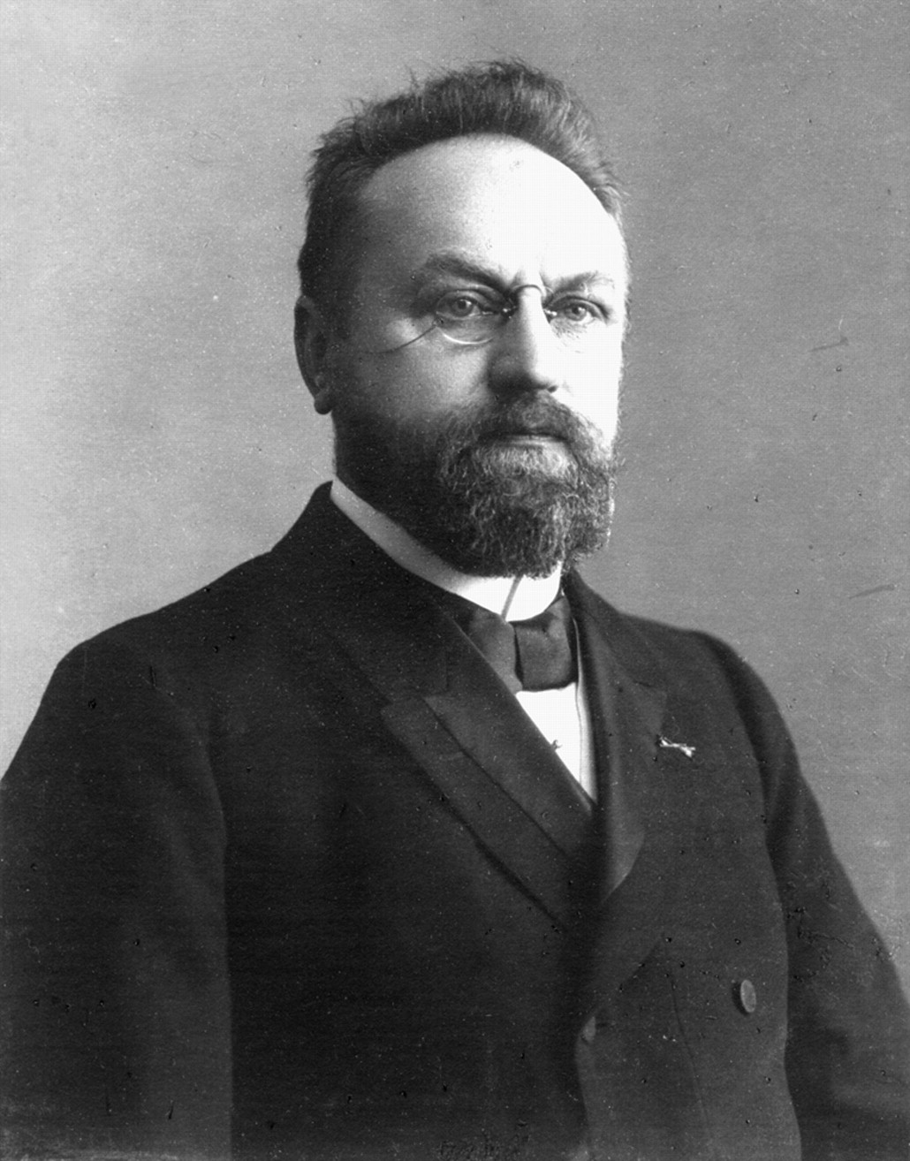
Bavinck
A arte e a tecnologia são dons de Deus.

Slide 15
A Missão de Deus

Slide 16
Deus tem uma missão.
E este evangelho do Reino será pregado em todo o mundo como testemunho a todas as nações, e então virá o fim. Mateus 24.4
E a terra se encherá do conhecimento da glória do Senhor, como as águas enchem o mar. Habacuque 2.4
Notes:
Habacuque 2.4 – fala claramente do objetivo final do projeto de Deus. “Wright diz: No fim as nações conhecerão a Deus em arrependimento, salvação e adoração, ou então em perversidade desafiadora e destruição. Quer sob juízo ou salvação, todos conhecerão a Deus.
Será concluído porque ele é o dono do processo. Ele vai à frente, proporciona todos os meios, remove os obstáculos, dirige as nações, controla a natureza e os cosmos, visando um fim específico, tornar-se conhecido entre todas as nações e executar o seu plano de redenção. Deus está consumando o seu plano.
Ele vai cumprir. É promessa. Vamos pensar um pouco aqui nesta declaração de Jesus. O missiólogo Ronaldo Lidório fala sobre mais de 2000 povos que não foram alcançados pelo evangelho. Os obstáculos são diversos tais como línguas, distanciamento geográfico, falta de recursos financeiros. Qual seria o meio de passarmos por todas estas barreiras? Através desta Conexão Digital.

Slide 17
Isaias 40.3-5
Eis a voz do que clama: Preparai no deserto o caminho do Senhor; endireitai no ermo uma estrada para o nosso Deus. Todo vale será levantado, e será abatido todo monte e todo outeiro; e o terreno acidentado será nivelado, e o que é escabroso, aplanado. A glória do Senhor se revelará; e toda a carne JUNTAMENTE a verá; pois a boca do Senhor o disse.
Notes:
O projeto de redenção e julgamento de Deus está em plena execução. Isaias 40 denota o Soberano determinando a preparação e nivelamento do caminho para que a glória do Senhor seja revelada a todos, juntamente, ou seja, em um só momento. Desta forma, a unificação dos povos seria instrumento para se anunciar a glória de Deus.
Ermo: descampado, deserto.
Outeiro: monte pequeno.
Escabroso: pedregoso, acidentado.

Slide 18
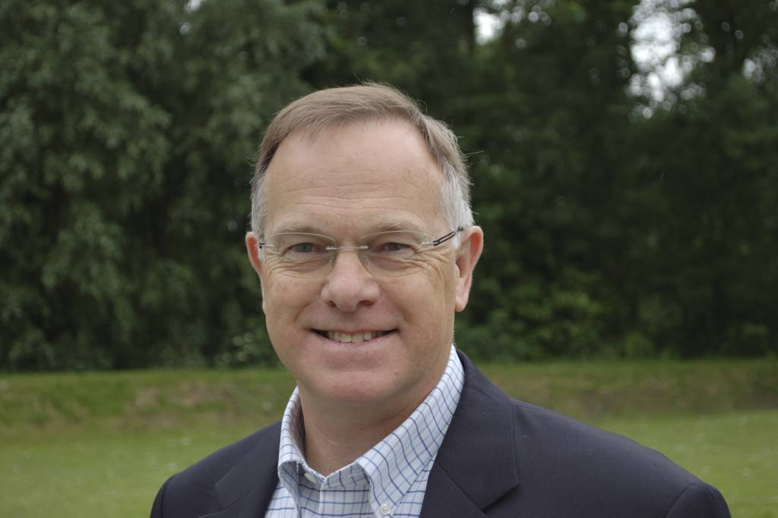
Chris Wright
Todas as nações conhecerão a Deus. Quer sob juízo ou salvação, todos conhecerão a Deus.

Slide 19
Diante destas verdades
Soberania absoluta
Deus vai cumprir a missão.
Notes:
Quem está por trás da presente RD?
O que move o mundo não é a mão invisível de Adam Smith mais sim o propósito divino de cumprir sua missão.
Existe uma metanarrativa.
Diante de uma visão reformada, pode-se afirmar que a globalização está dentro do plano de Deus para que se cumpra a missão fundamental de tornar o seu nome conhecido diante de todas as nações. A história aponta indícios de quem está no controle absoluto de todos os acontecimentos. Só os pressupostos já são suficientes para responder a esta pergunta. Alguns acontecimentos da história aponta para uma verdade irrefutável de que há um Soberano conduzindo todo o processo.

Slide 20
Avanços tecnológicos x Avanço do conhecimento de Deus
Israel e a transmissão textual;
Septuaginta;
Pax Romana, o conhecimento do Grego e as 85.000 km de estradas;
Domínio da tecnologia das navegações;
Notes:
Diante disso, os diversos avanços do conhecimento humano visível ao longo da história da civilização são dons concedidos pelo Eterno. Considerando o caráter missionário de Deus, conclui-se que os avanços do conhecimento das civilizações tinham como pilar este projeto de redenção divino. Basta lembrar do povo de Israel e a transmissão textual; Estudiosos e o próprio Jesus afirma Moisés como autor do Pentatêuco, provavelmente em 1400 a.C. No ano 600 a.C. o rei Josias encontra o livro da Lei, período denominado a Reforma Deuteronômica, sendo o responsável pelas compilações das escrituras Hebráicas;
Septuaginta como instrumento de propagação do conhecimento de Deus – O Rei do Egito Ptolomeu II pede a 70 judeus que traduzam a Torá para o grego coioné, a fim de fazer parte da Biblioteca de Alexandria, sec. III a. C.. Assim, esta tradução grega foi serviu de base para levar a palavra de Deus durante todo o império romano, cujas línguas grega e latina eram as oficiais. Só no século IV que o VT foi traduzido para o latim por Jerônimo (Vulgata);
O império romano com mais de 85000 km de estradas imperiais que contribuíram para a propagação do cristianismo;
O domínio da tecnologia das navegações contribuíram para o avanço do evangelho para o novo mundo, Ásia Menor, Japão, Oceania.

Slide 21
Avanços tecnológicos x Avanço do conhecimento de Deus
A revolução da imprensa gráfica contribuiu para a disseminação da Bíblia.
Notes:
O primeiro livro impresso foi a Bíblia.
O primeiro jornal impresso foi um reformado.
Eugene Peterson no Livro O pastor Segundo o Coração de Deus “Milhões de Bíblias impressas e distribuídas é um fato encarado, freqüentemente, como uma enorme bênção. E é, mas "essa facilidade de acesso, sendo usada de forma errada, torna-se uma maldição. Quando lemos mais livros, olhamos mais figuras ou ouvimos mais músicas do que podemos absorver, o resultado da glutonaria não é uma mente culta, mas consumista; o que lê, olha e ouve é imediatamente esquecido, deixando marcas semelhantes às do jornal de ontem".”
Walter Ong fez uma meditação longa e interessante sobre esse fenômeno e está convencido de que, depois de seis séculos de imersão na imprensa, nós somos os mais abjetos prisioneiros da cultura alfabetizada na qual amadurecemos. Mesmo com o maior esforço, o homem contemporâneo considera extremamente difícil, e em muitos casos quase impossível, perceber o que a palavra é, realmente. Ele a sente como a modificação de algo que comumente é, ou deveria ser, escrito.
Eugene Peterson “Os pastores devem ir além de perceber: precisam contra-atacar. Dadas as circunstâncias, não é fácil. Gutenberg de ume um livro barato, que posso ter em casa e carregar para onde for, estimulando a ilusão de ter o conteúdo dele em meu bolso ou bolsa, possessão que controlo. Minha escola deu-me um texto autorizado, no qual posso encontrar informação confiável sobre a mobília celeste e da temperatura do inferno. Meu consumismo me deu um manual muito vendido, que posso utilizar para melhorar a vida em noites tenebrosas e chicotear minha congregação, até que esteja em forma para a eternidade. Vivo, estudo e ganho minha vida em um mundo que trata todos os livros dessa forma e não faz exceção para um deles, apenas porque é abençoado com o adjetivo "Sagrado". E assim a voz falante de Deus e o ouvido ouvinte do ser humano – os elementos básicos que levaram à escrita, leitura, cópia e tradução das Escrituras - têm um sepultamento silencioso e decente. Paulo estava certo: "a letra mata" (II Co 3:6).”

Slide 22
A presente revolução digital está sob o controle de Deus e aponta para a preparação de um alcance global do evangelho.

Slide 23
A presente revolução digital está sob o controle de Deus e aponta para juízo iminente.
Notes:
Anthony Hoekema no livro A bíblia e o futuro lembra que os avanços da tecnologia sempre gerou uma regressão: o automóvel e a revolução industrial gerou a poluição e aumento de mortes nas estradas; a imprensa trouxe a disseminação da pornografia e heresias; a tv contribuiu com a violência; a cisão do átomo a bomba nuclear. Em outro polo aponta também para juízo iminente. Vejamos.

Slide 24
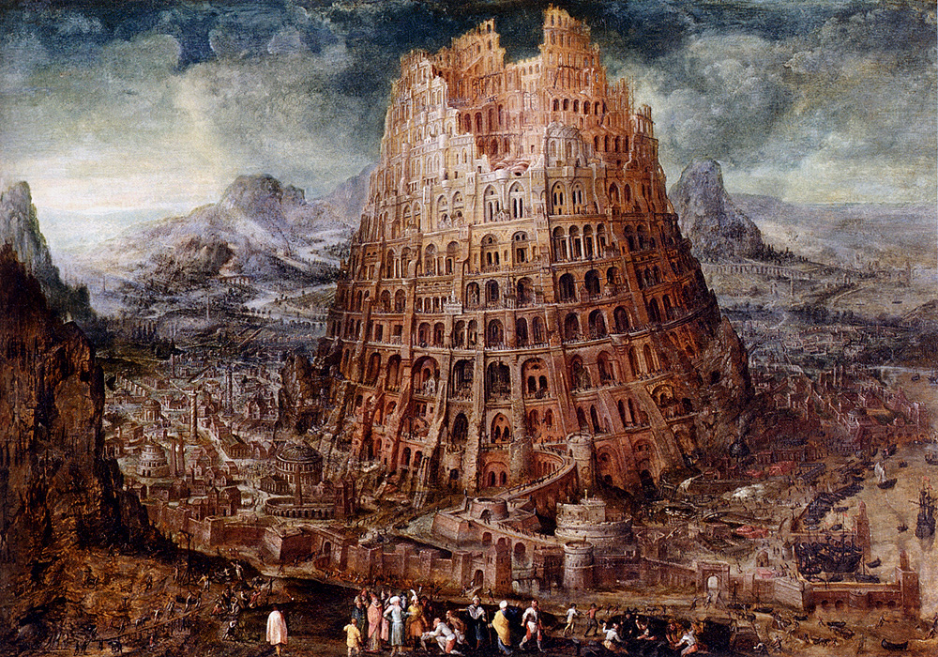
Arquétipos da globalização
Notes:
O que a internet senão a construção de uma grande cidade virtual com torres digitais. Leia Gen 11:1-5
A edificação da cidade e da torre foi fruto da arrogância humana que tinha o objetivo de se divinizar a partir da unificação do povo, dando a falsa impressão de autossuficiência. Deus vê que o povo era um e o dispersa.
Ramachandra diz que Babel é a união de três sonhos humanos: o sonho tecnológico – construir uma cidade que causaria inveja às nações e deuses; o sonho religioso – a tentativa de divinizar a engenhosidade da mente humana; o sonho político – construir uma cidade totalitária baseada na tecnologia.
É a tentativa da divinização do homem que se reveste dos atributos pessoais de Deus, ou seja, possuir o conhecimento de todas as coisas, falar todas línguas, estar presente em todos os lugares, em suma, o sonho da emancipação da mente humana de seu Criador, pois pensa ter todo o poder.

Slide 25
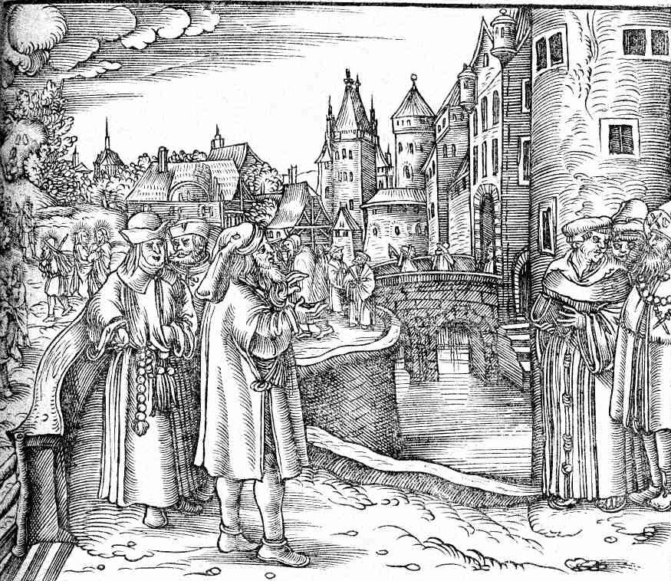
O Juízo» Sofonias 1.14-16; 2.15; 3.8

Slide 26
1.16 ... contra as cidades fortificadas e contra as torres elevadas.
2.15 ....Eu sou a única, e não há outra além de mim. (...)
3.8 ... Decidi AJUNTAR AS NAÇÕES, REUNIR OS REINOS e derramar a minha ira sobre eles, toda a minha impetuosa indignação. O mundo inteiro será consumido pelo fogo da minha zelosa ira.
O Juízo» Sofonias 1.14-16; 2.15; 3.8
Notes:
Sofonias denuncia a arrogância das nações também tem como cenário cidades e torres altas. De acordo com o profeta, o Juízo virá sobre todas as nações devido à soberba da cidade, pois dizia com toda confiança: Sou única, não há outro além de mim. A decisão do Senhor foi ajuntar as nações para receber a ira de Deus. A unificação dos povos foi instrumento de Deus para revelar o seu juízo. A globalização dos povos pode representar juízo vindouro de Deus.
1.2 “Destruirei[1] todas as coisas na face da terra”; palavra do Senhor.
1.3 “Destruirei tanto os homens quanto os animais; destruirei as aves do céu e os peixes do mar, e os que causam tropeço junto com os ímpios[2]. Farei isso quando eu ceifar o homem da face da terra”, declara o Senhor.

Slide 27
A Conexão Digital aponta para um momento escatológico?
Notes:
No sentido de que a missão de Deus está sendo cumprida, sim. A estratégia missionária de Deus está sendo revelada ao longo das eras, pois Deus cumpre sua vontade soberanamente utilizando-se e formando os contextos históricos para viabilizar o seu plano redentor.

Slide 28
A globalização, via conexão digital, é um grande paradoxo, pois ao mesmo tempo pode representar juízo de Deus e instrumento de redenção da criação. Juízo e Graça.
Notes:
Deus cumpre a sua vontade soberanamente utilizando-se e formando os contextos históricos para viabilizar o seu plano redentor. Ele está trabalhando hoje através dos acontecimentos tecnológicos, tais como a presente revolução digital, visando cumprir sua missão.
A grande rede mundial é uma proposta de unir os povos, quebrando todos os obstáculos de língua, políticos, sociais e geográficos. Todos reunidos em um mundo digital, tendo como ídolo o mito do poder ilimitado da razão humana.

Slide 29
Que bom que você compareceu a esta aula!
Que Deus lhe dê
uma ótima semana!

